Slide 1
Prescription chez des populations particulières
Présentée par Dr Bendaoud

Slide 2
Insuffisants rénaux
de la clairance→ T ½→ Cp→ risque de
toxicité
adaptation posologique
Anémie → éviter la prise de mdts qui induisent l’anémie
Risque d’interactions médicamenteuses

Slide 3
Femme enceinte
Si exposition avant J12: pas de risque malformatif ( sauf si toutes les cellules sont atteintes : arrêt de la grossesse)
Entre J12 et J56 : risque malformatif +++
À la naissance, surveillance du nouveau-né! Ex: dépresseurs respiratoires (morphiniques ).
Mdts tératogènes :
Antihypertenseurs ( IEC, inhibiteurs calciques)
Anticoagulants oraux
Immunosuppreuseurs
Vaccins
AINS

Slide 4
Enfant
Période de croissance
Pharmacocinétique différente :
Nouveau-né (0- 1mois) : immaturité hépatique et rénale
Nourrisson ( 1 mois à 18 mois) : absorption, métabolisme et élimination sont important.
→ Adaptation posologique au poids ( surface corporelle) et selon l’âge.

Slide 5
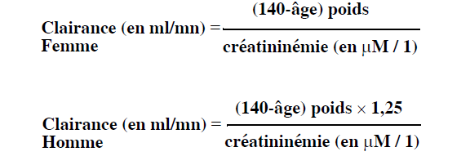
Personnes âgées
Modifications pharmacocinétiques :
- Vd liposolubles
- La barrière hémato-encéphalique s’abaisse
- La fonction rénale diminue :
- Métabolisme hépatique diminue

Slide 6
Modifications pharmacodynamiques :
Nbre de récepteurs diminuent ( cœur / SNC )
La capacité de réguler est altérée
Polypathologie : qui nécessite une polymédication
Que faire?
Adapter la posologie ( réduire)
Commencer par des doses faibles
Réduire le nombre de médicaments prescrits
Limiter la durée de prescription

